Slide 1
Муниципальное казенное учреждение дополнительного образования
Станция юных техников
«Начальные навыки вождения карта»
Педагог ДО
Евстратов Дмитрий Станиславович
пгт. Свободный
2023

Slide 2
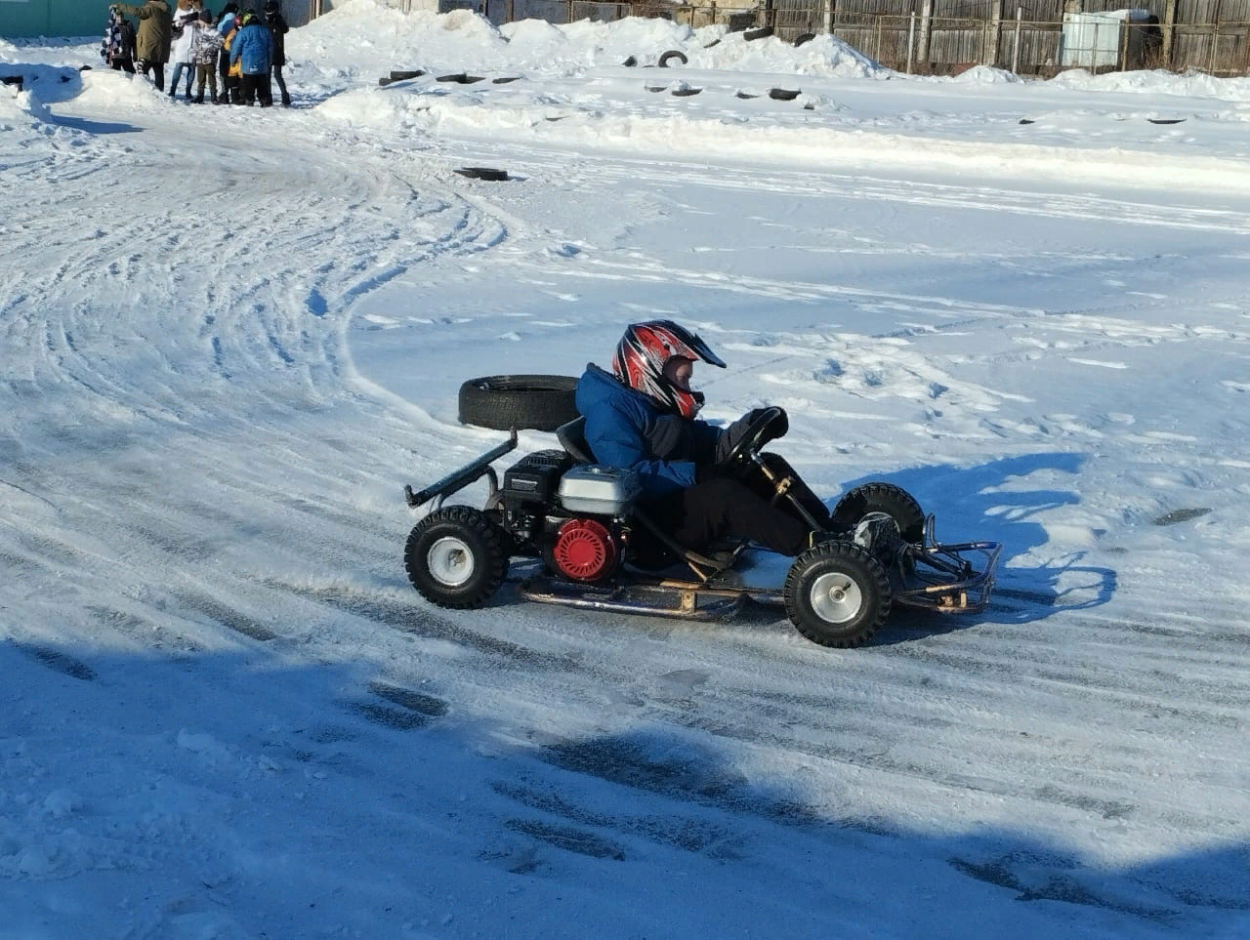

Slide 3
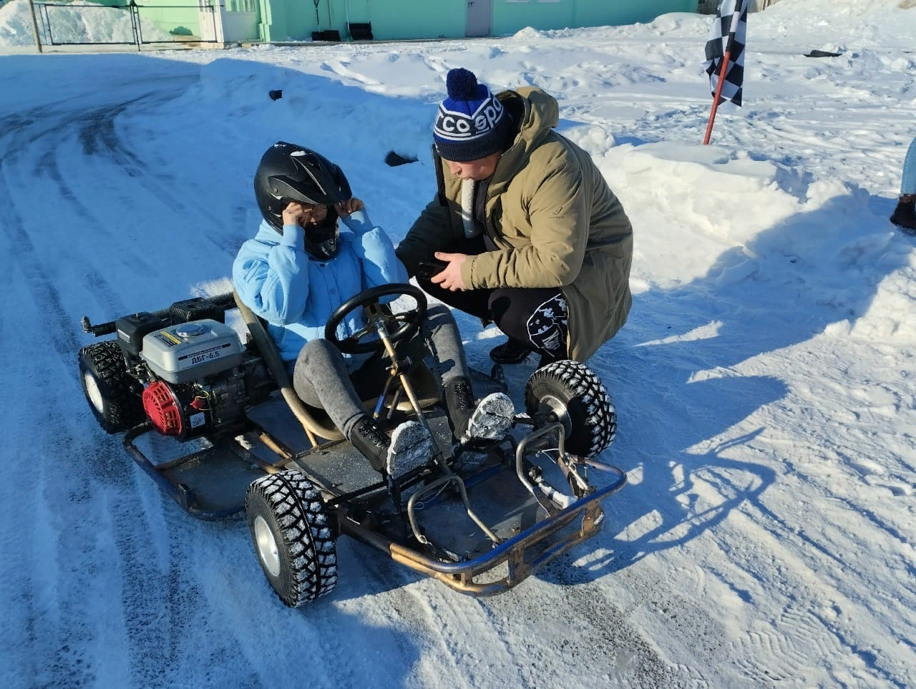

Slide 4
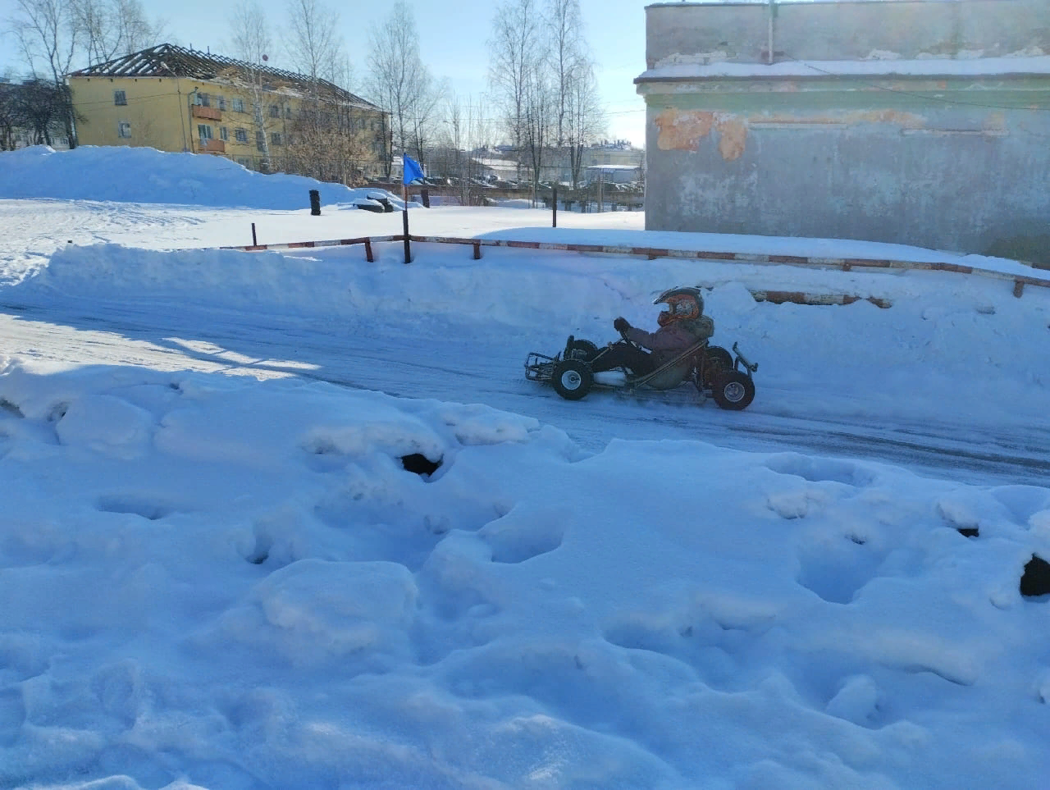

Slide 5
Устройство «Карта»

Slide 7
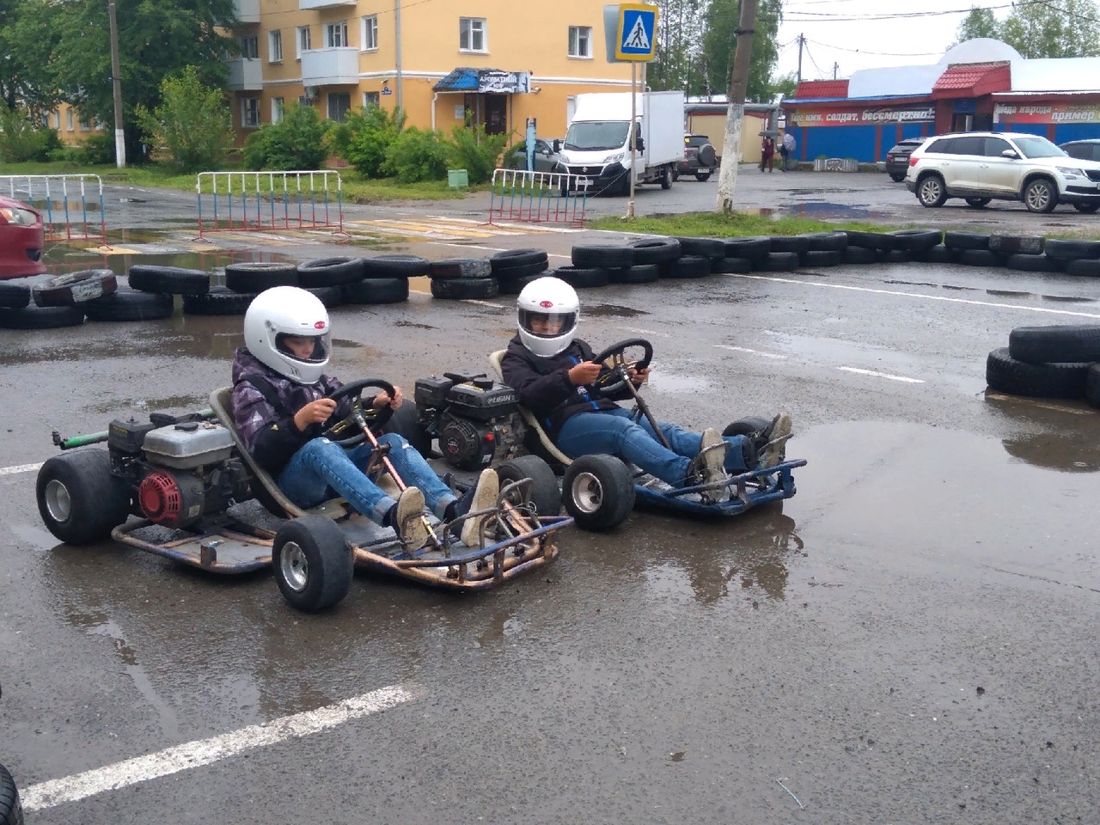

Slide 8
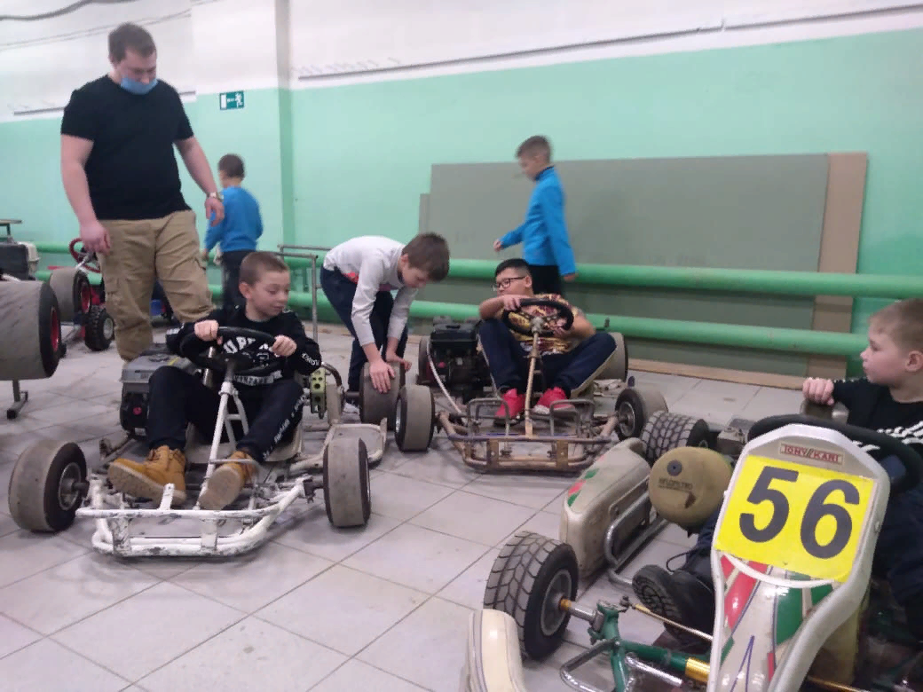

Slide 9
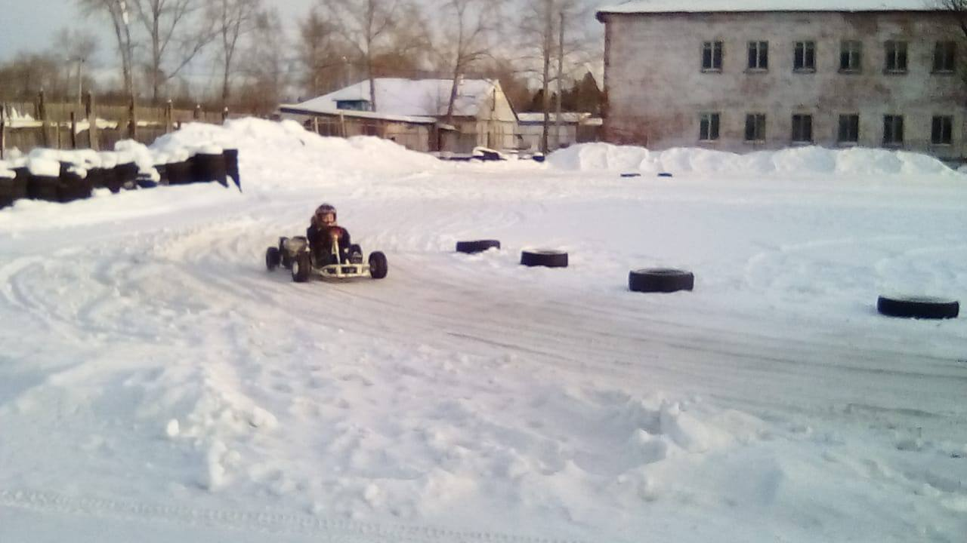
Прохождение поворотов

Slide 10
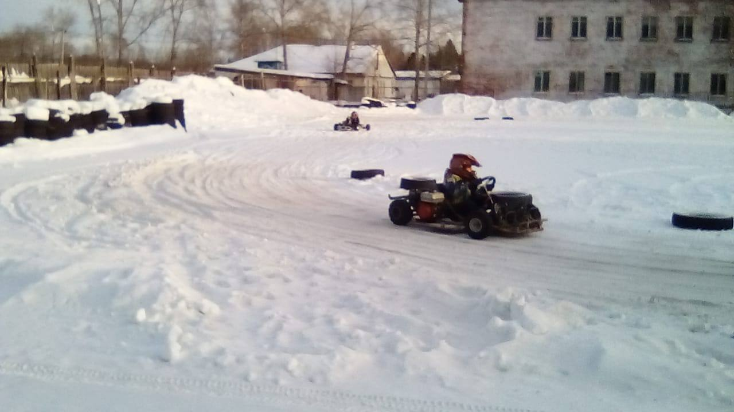

Slide 11
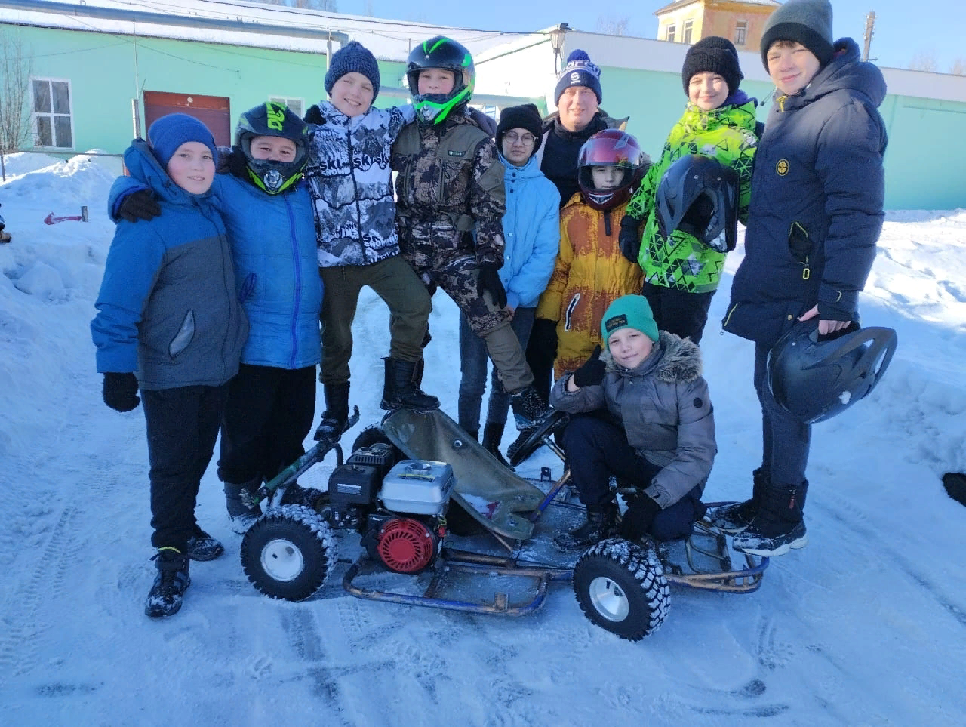

Slide 12
Спасибо за внимание!

